Slide 1
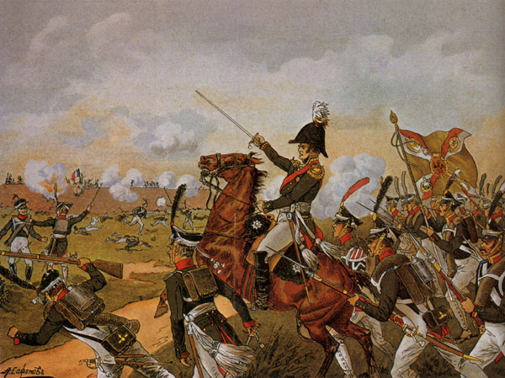
Тест на тему «Отечественная война 1812 года»

Slide 2
Вопрос 1.
Дата начала вторжения Наполеона Бонапарта в пределы России:
А) 12 июня 1812 года;
Б) 26 августа 1812 года;
В) 22 июня 1812 года;
Г) 1 сентября 1812 года.

Slide 3
Вопрос 2:
Командование 1-ой русской армии осуществлял:
А) А.П. Тормасов;
Б) П.И. Багратион;
В) Александр I;
Г) М.Б. Барклай-де-Толли.

Slide 4
Вопрос 3
Чего пытался не допустить Наполеон:
А) встречи с М.И.Кутузовым;
Б) соединения 3 русских армий;
В) наступления зимы;
Г) новой революции во Франции.

Slide 5
Вопрос 4
Где были сорваны первоначальные планы Наполеона?
А) под Москвой;
Б) под Тарутино;
В) под Смоленском;
Г) под Орлом.

Slide 6
Вопрос 5.
Почему М.И.Кутузов был назначен главнокомандующим? Отметьте лишнее.
А) отступление русской армии;
Б) настоял народ;
В) слухи об измене;
Г) настоял Александр I.

Slide 7
Вопрос 6.
Отметьте факты, не относящиеся к Бородинскому сражению:
А) Крупнейшее сражение Отечественной войны;
Б) Состоялось 26 декабря 1812 года;
В) Самое ожесточенное сражение было на Багратионовых флешах;
Г) Все относится.

Slide 8
Вопрос 7.
Расположите в хронологической последовательности:
А) Тарутинский маневр;
Б) Смоленское сражение;
В) Сожжение Москвы;
Г) Бородинское сражение.

Slide 9
Вопрос 8.
Войско, создаваемое в помощь регулярной армии на добровольных началах:
А) пехота;
Б) ополчение;
В) заграничные походы;
Г) артиллерия.

Slide 10
Вопрос 9.
Участники партизанского движения. Отметьте лишнего:
А) Д. Давыдов;
Б) А. Фигнер;
В) Н. Раевский;
Г) Н. Дурова.

Slide 11
Вопрос 10.
Какой город 8 раз переходил из рук в руки:
А)Орел;
Б)Малоярославец;
В) Москва;
Г) Тарутино.

Slide 12
Ответы
1. а
2. г
3. б
4. в
5. г
6. г
7. бваг
8. б
9. в
10. б

